Slide 1

Τι Είναι Το Bullying (Μπούλινγκ);

Slide 2
Το bullying είναι μία μορφή βίας;
Τα στοιχεία που είναι απαραίτητα για να θεωρηθεί μία συμπεριφορά ως bullying, συνήθως συμπεριλαμβάνουν
1) Την επανάληψη (μία συμπεριφορά επαναλαμβανόμενη και όχι μεμονωμένη),
2) Την πρόθεση να προκληθεί συναισθηματική ή σωματική βλάβη στον άλλον,
3) Την ανισότητα ισχύος μεταξύ των δύο ατόμων (ή ομάδων).
Βάσει των παραπάνω στοιχείων, το bullying είναι μία εκούσια, βίαιη συμπεριφορά προς κάποιο πρόσωπο ή ομάδα συγκριτικά πιο αδύναμη.
Όταν αναφερόμαστε σε σχολικό bullying, εννοούμε το bullying που λαμβάνει χώρα στο σχολικό πλαίσιο.

Slide 3
Ποια Είναι Τα Είδη Του Bullying Στο Σχολείο;
Υπάρχουν διάφορες κατηγοριοποιήσεις του school bullying, ανάλογα με το μέσο που χρησιμοποιείται και τις επιπτώσεις που έχει στο άτομο που το λαμβάνει. Εδώ θα εξετάσουμε κάποιες από τις πιο βασικές κατηγορίες.
Οι παρακάτω κατηγορίες δεν είναι πάντα ξεκάθαρες. Για παράδειγμα, ένα παιδί μπορεί να λάβει ταυτόχρονα σωματικό, κοινωνικό και συναισθηματικό bullying.

Slide 4


Slide 5
Σωματική Βία
Το bullying μέσω σωματικής βίας είναι ίσως το πιο εύκολο να παρατηρηθεί από το θύμα και άλλους μάρτυρες. Οι συμπεριφορές συχνά συμπεριλαμβάνουν οποιουδήποτε είδους φυσικά επιθετική συμπεριφορά, όπως:
Σπρώξιμο
Κλωτσιά, μπουνιά, σφαλιάρα
Δάγκωμα
Τσίμπημα
Χτύπημα

Slide 6
Λεκτική Βία
Το bullying μέσω λεκτικής βίας αφορά την χρήση λόγου με πρόθεση τον εκφοβισμό και συμπεριλαμβάνει πράξεις όπως:
Η εξύβριση
Η χρήση κοροϊδευτικών ονομάτων και λέξεων (π.χ. παρατσούκλια)
Η διάδοση ψευδών φημών
Το κουτσομπολιό
Ο εκβιασμός
Οι απειλές
Τα υποτιμητικά σχόλια
Τα πειράγματα, αστεία και ειρωνικά σχόλια

Slide 7
Συναισθηματική Βία
Το Bullying μέσω συναισθηματικής βίας αναφέρεται στον συναισθηματικό εκφοβισμό ενός ατόμου, μέσω των παρακάτω συμπεριφορών:
Απειλητικές πράξεις ή σχόλια
Προσβλητικές πράξεις ή σχόλια
Εξευτελισμός
Προσβλητικές ή απειλητικές χειρονομίες
Χειριστικές συμπεριφορές
Πατρονάρισμα
Εξαναγκασμός και έλεγχος συμπεριφοράς
Υποτίμηση
Η επιθετική κριτική

Slide 8
Κοινωνική Βία
ο bullying μέσω κοινωνικής βίας έχει σκοπό την πρόκληση βλάβης στις κοινωνικές σχέσεις και συναναστροφές του ατόμου. Συχνά χρησιμοποιεί μεθόδους λεκτικού και συναισθηματικού bullying. Κάποια παραδείγματα συμπεριλαμβάνουν:
Κοινωνική απομόνωση
Εξαθλίωση
Παραμέληση
Αποκλεισμός από μία ομάδα

Slide 9
Σεξουαλική Βία
Το bullying μέσω σεξουαλικής βίας αναφέρεται στην άσκηση δύναμης και βίας με στόχο τη σεξουαλική συναναστροφή ή την χρήση του ατόμου με σεξουαλικές προθέσεις. Κάποιες κοινές συμπεριφορές συμπεριλαμβάνουν:
Μη επιθυμητή σωματική επαφή
Ακατάλληλο άγγιγμα
Κακοποιητικά σχόλια σεξουαλικής φύσεως
Ομοφοβική κακοποίηση
Έκθεση σε πορνογραφικό υλικό

Slide 10
Ηλεκτρονική Βία (Cyber Bullying)
Τέλος, το cyber bullying είναι bullying που πραγματοποιείται διαδικτυακά. Μπορεί να ανήκει σε οποιαδήποτε από τις παραπάνω κατηγορίες. Σε αντίθεση με το bullying που γίνεται στο φυσικό μας περιβάλλον, το cyber bullying μπορεί να μας ακολουθεί παντού, όσο έχουμε πρόσβαση στις ηλεκτρονικές μας συσκευές και το διαδίκτυο. Κάποιες μέθοδοι ηλεκτρονικής βίας συμπεριλαμβάνουν:

Slide 11
Απειλητικά, υβριστικά ή κακοποιητικά μηνύματα
Δημιουργία ή κοινοποίηση προσβλητικών και ντροπιαστικών φωτογραφιών, μηνυμάτων ή βίντεο
Αποκλεισμός και απομόνωση από ομάδες συνομιλίας, ηλεκτρονικά παιχνίδια και άλλα γκρουπ
Ενθάρρυνση αυτοτραυματικών και αυτοκτονικών συμπεριφορών
Σεξουαλικά μηνύματα, φωτογραφίες ή βίντεο (sexting)
Βομβαρδισμός ενοχλητικών και κακοπροαίρετων μηνυμάτων σε social media, chat rooms παιχνιδιών και άλλες διόδους επικοινωνίας (trolling)
Χακάρισμα προσωπικών λογαριασμών ή δημιουργία ψεύτικων λογαριασμών
Το λεκτικό, συναισθηματικό και κοινωνικό bullying είναι συχνά πιο έμμεσες μορφές bullying και είναι δυσκολότερο για το θύμα να τις αντιληφθεί και να τις καταγγείλει.
Το ρατσιστικό, σεξουαλικό, ομοφοβικό bullying και το bullying εστιασμένο στην αναπηρία αποτελούν εγκλήματα μίσους και διώκονται ποινικά.

Slide 12
Κάποια από τα σημάδια του bullying συμπεριλαμβάνουν:
Την απώλεια ή φθορά αντικειμένων
Ανεξήγητους τραυματισμούς και μελανιές στο σώμα και πρόσωπο
Σχολική αποφυγή και ψυχοσωματικές αντιδράσεις (π.χ. Πονοκέφαλος, κοιλόπονος ή αίσθημα αρρώστιας κάθε πρωί πριν πάνε στο σχολείο)
Χαμηλωμένες σχολικές επιδόσεις
Χαμηλωμένη αυτο-εκτίμηση
Αλλαγή συμπεριφοράς

Slide 13
Έντονα ξεσπάσματα θυμού
Ξαφνική εσωστρέφεια
Απώλεια διάθεσης
Αλλαγή συνηθειών φαγητού και ύπνου (αύξηση ή μείωση)
Κοινωνική απομόνωση
Κλοπή χρημάτων
Εκδήλωση bullying προς άλλους

Slide 14
Φυσικά και το κάθε παιδί είναι διαφορετικό και μπορεί να παρουσιάζει μία ή περισσότερες από αυτές τις ενδείξεις. Μπορεί να τις παρουσιάζει σε μεγαλύτερη ή μικρότερη ένταση.
Το school bullying δείχνει να μειώνεται, όσο η ηλικία του παιδιού μεγαλώνει. Όσον αφορά τις μορφές bullying, το σωματικό bullying μειώνεται με την ηλικία, ενώ το κοινωνικό, συναισθηματικό, σεξουαλικό, λεκτικό και ηλεκτρονικό, αυξάνονται, με κορύφωση τις ηλικίες 11-15 χρονών.

Slide 16


Slide 17
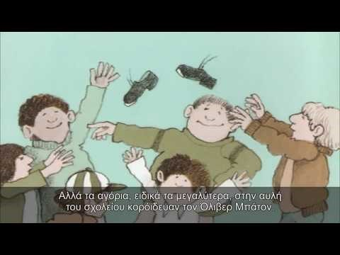

Slide 18
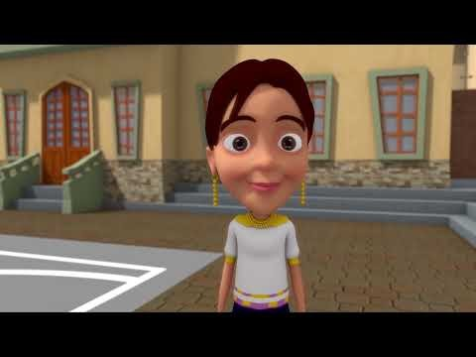

Slide 19


